Slide 1


TE3002B Implementación de Robótica Inteligente
05 de Abril del 2024
Facilitador: PhD Alfredo García Suárez

Slide 2

Bienvenida
Facilitador: PhD Alfredo García Suárez

Slide 3
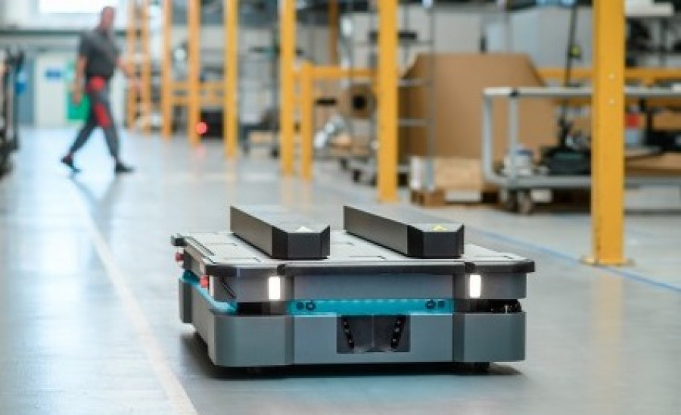
“La robótica móvil puede definirse como sistemas robóticos que pueden desplazarse en distintos entornos y que cuenta con distintas capacidades que les permiten ejecutar tareas complejas, ya sea de forma autónoma o controlados por un operador humano..”
–Katsuhiko Ogata
Facilitador: PhD Alfredo García Suárez

Slide 4
Clase Anterior
01
-Tipos de Robots Móviles
-Mapeo
Facilitador: PhD Alfredo García Suárez

Slide 5
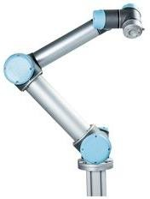
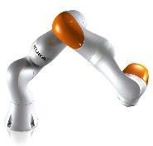
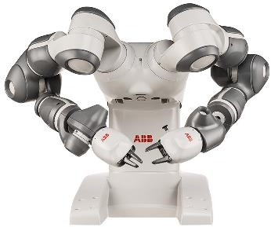
Robot Móvil vs Manipulador
Robot Manipulador
Fijo en el entorno: Su base está fija
Facilitador: PhD Alfredo García Suárez

Slide 6
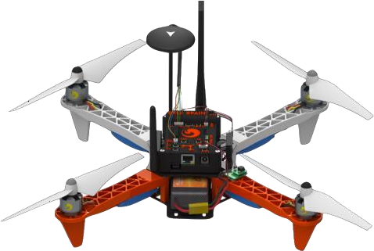
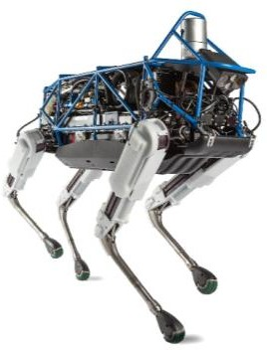
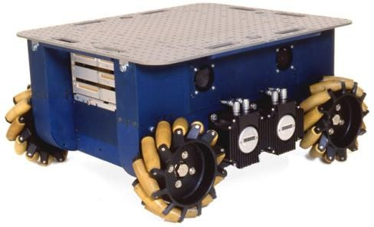
Robot Móvil vs Manipulador
Robot Móvil
No está fijo en el entorno: Su base se desplaza, posee locomoción
Facilitador: PhD Alfredo García Suárez

Slide 7
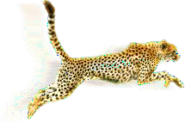
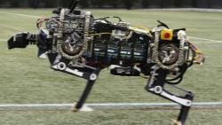
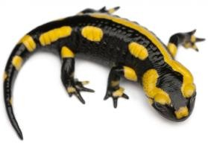

Locomoción
Robot Móvil
Es la habilidad para moverse de un lugar a otro. Describe el movimiento de un mecanismo en su entorno.
Facilitador: PhD Alfredo García Suárez

Slide 8
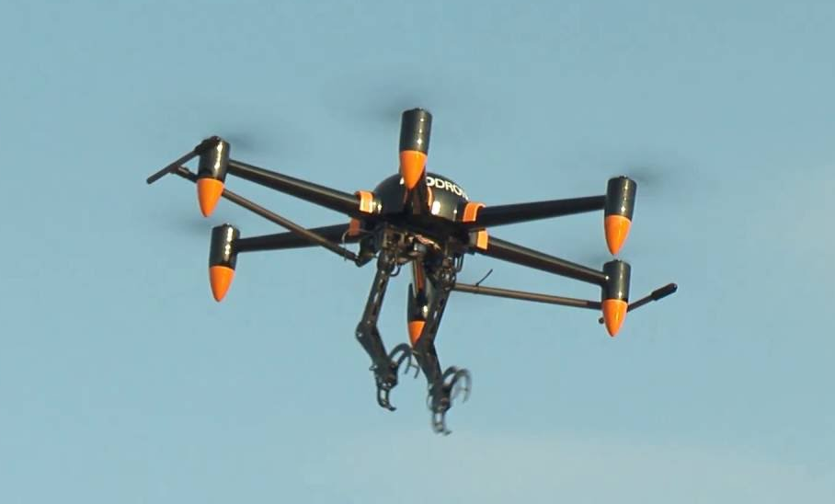
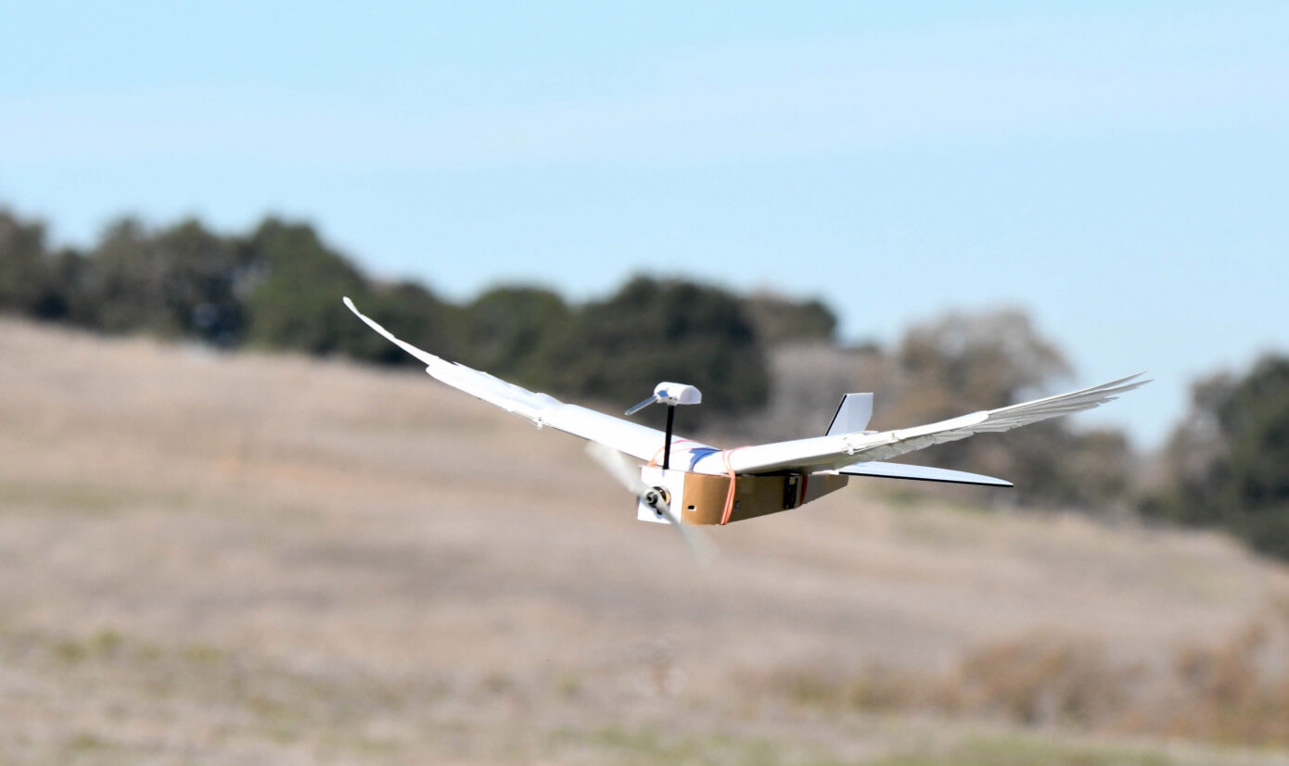
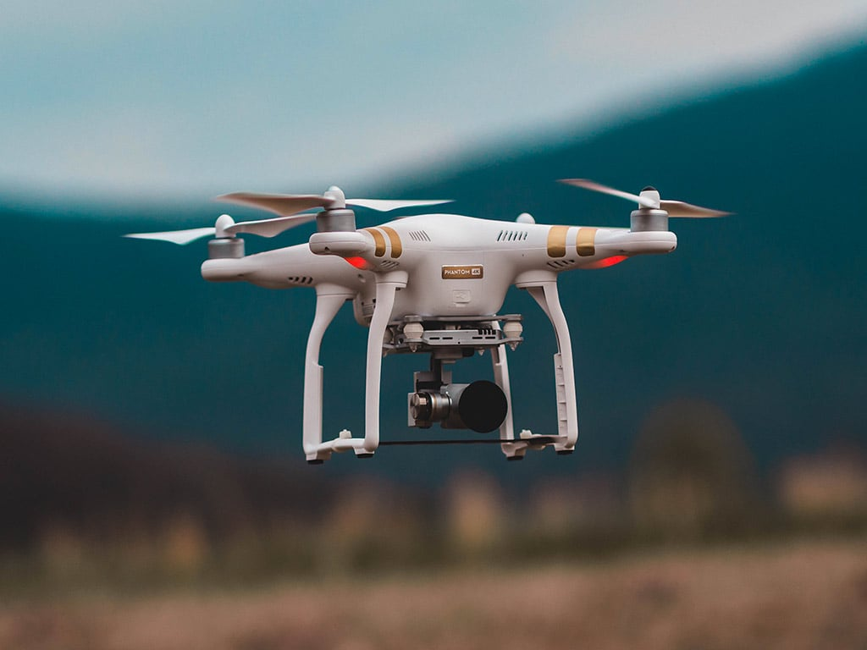
Medio de Navegación
Aire
Robots aéreos: ala fija, hélices (quadcopter, hexacopter, etc.)
Facilitador: PhD Alfredo García Suárez

Slide 9
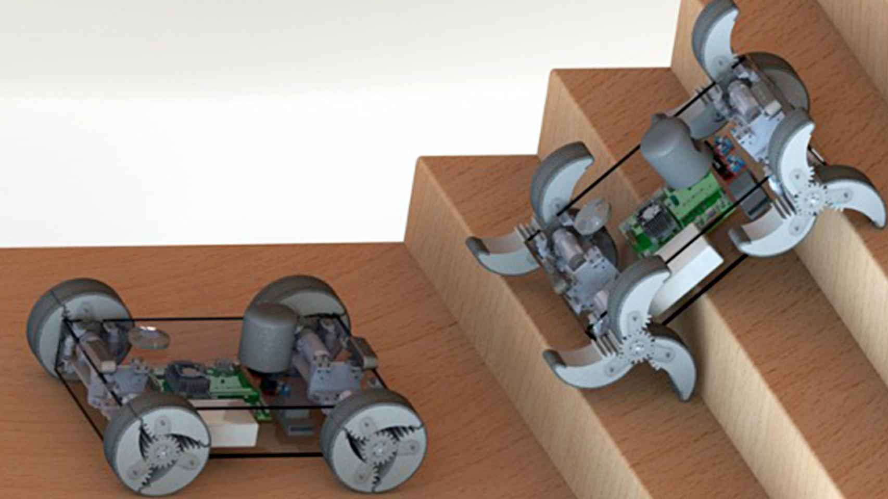
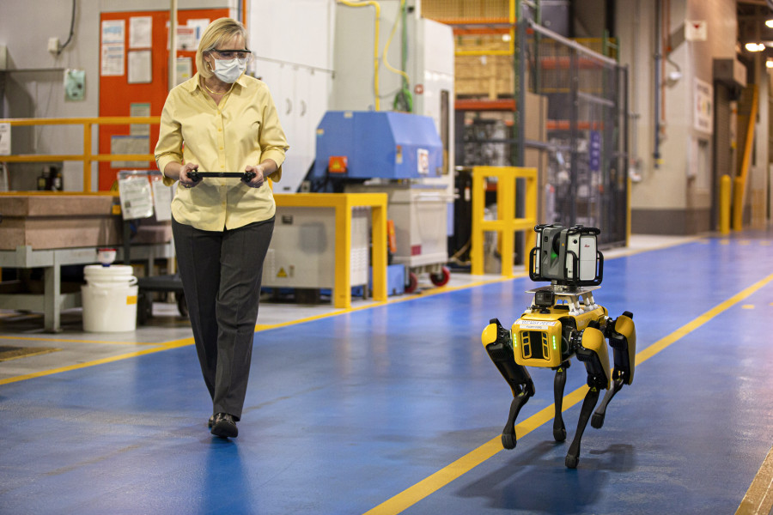
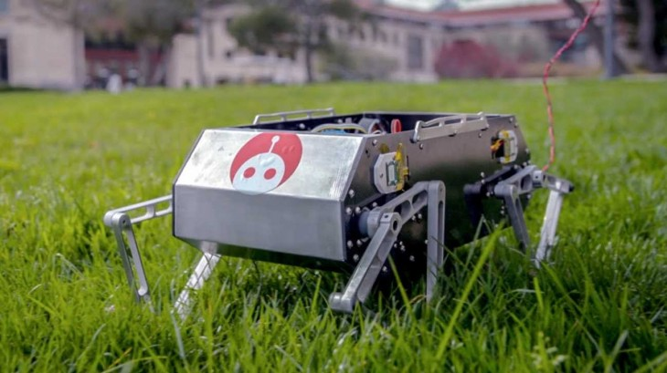
Medio de Navegación
Tierra
Robots móviles terrestres: ruedas, patas, mecanismos “bioinspirados”
Facilitador: PhD Alfredo García Suárez

Slide 10
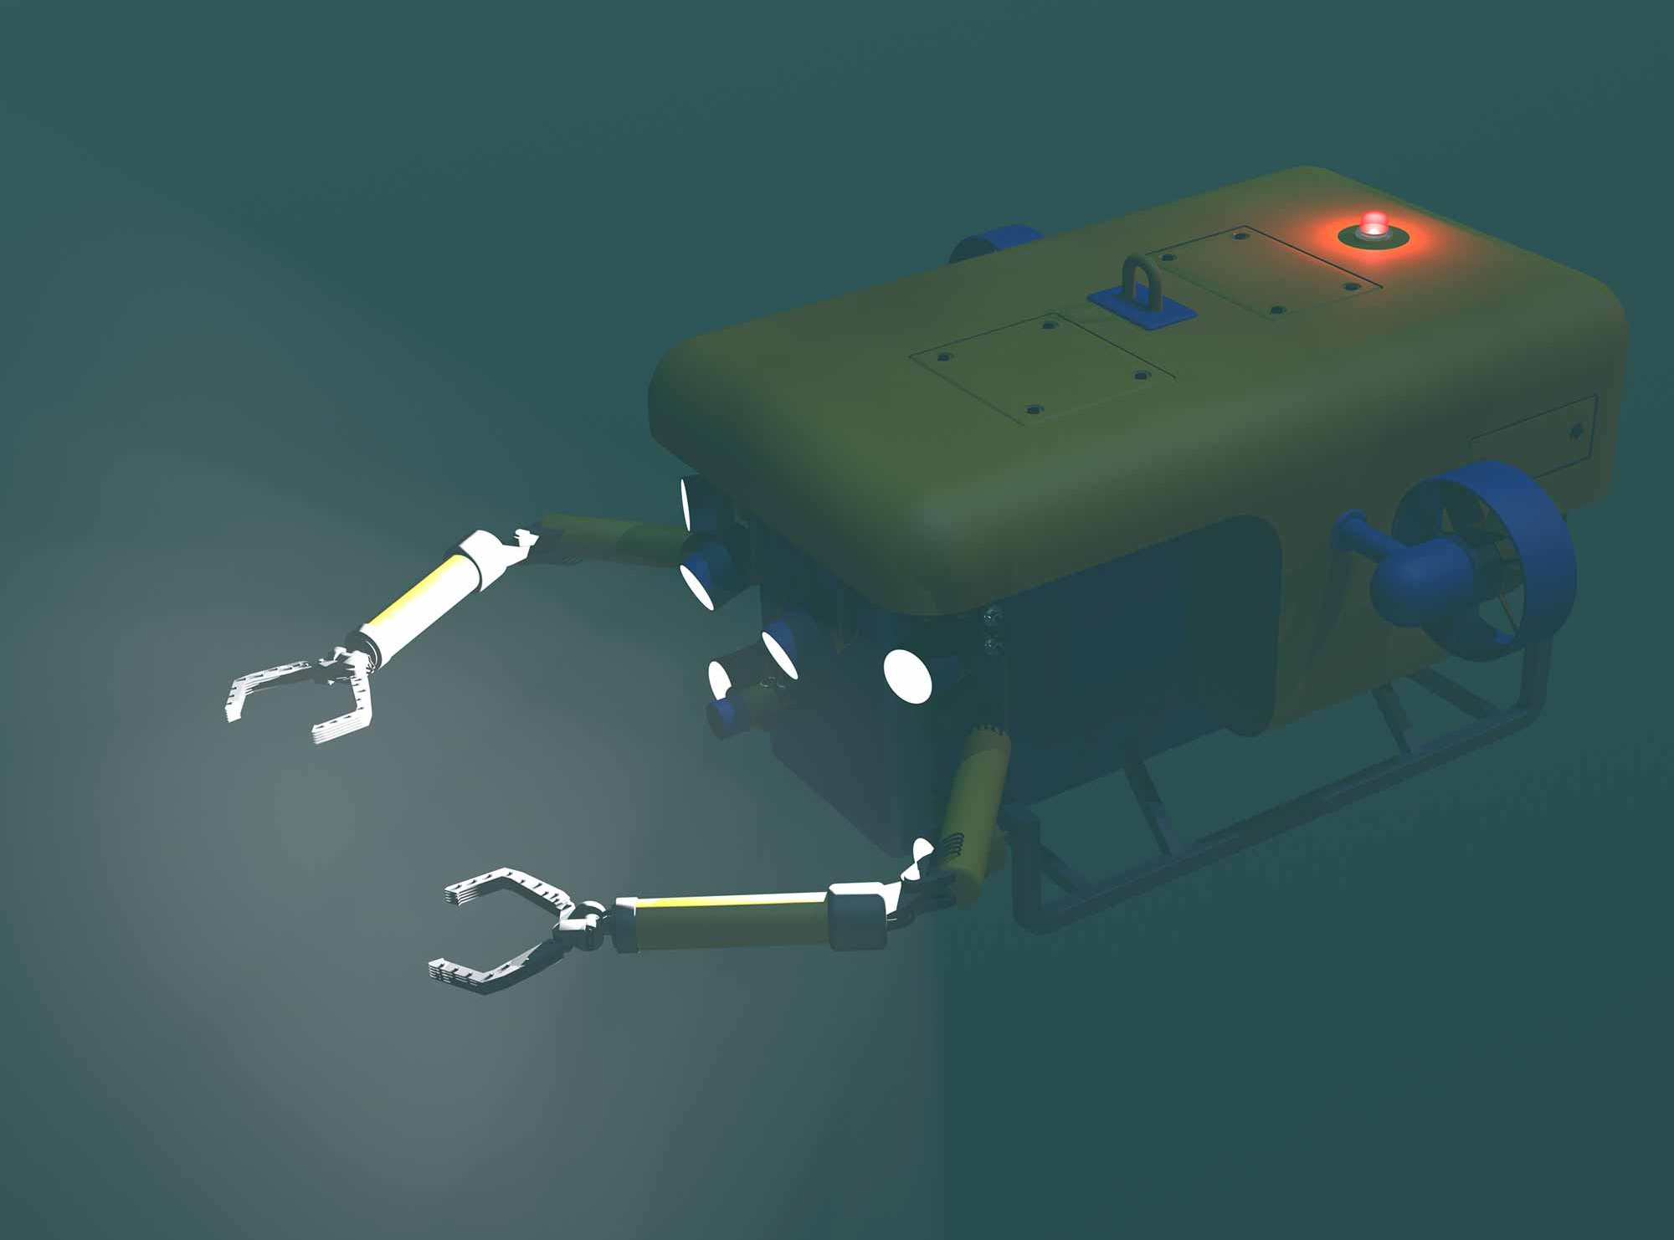
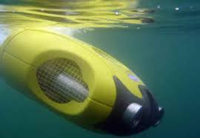
Medio de Navegación
Agua
robots submarinos: con propulsores. En muchos casos se intenta “imitar” a la naturaleza
Facilitador: PhD Alfredo García Suárez

Slide 11
Representación de robots móviles
Robóts aéreos
Representación de un robot aéreo (6D)
- Posición x_{p} (3D): coordenadas cartesianas
- Orientación x_{o} (3D): Roll-pitch-yaw, ángulos de Euler, cuaterniones, etc.
• Vector de configuración 6D: x
Facilitador: PhD Alfredo García Suárez

Slide 12
Representación de robots móviles
Robóts aéreos
Representación de un robot aéreo (6D)
Facilitador: PhD Alfredo García Suárez

Slide 13
Representación de robots móviles
Robóts submarinos
Representación de un robot aéreo (6D)
- Posición x_{p} (3D): coordenadas cartesianas
- Orientación x_{o} (3D): Roll-pitch-yaw, ángulos de Euler, cuaterniones, etc.
• Vector de configuración 6D: x
Facilitador: PhD Alfredo García Suárez

Slide 14
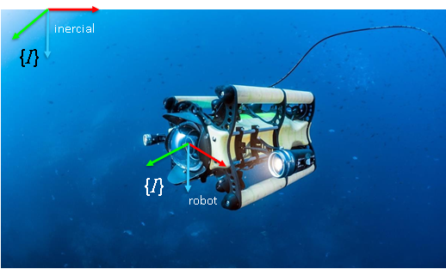
Representación de robots móviles
Robóts submarinos
Representación de un robot aéreo (6D)
Facilitador: PhD Alfredo García Suárez

Slide 15
Representación de robots móviles
Robóts terrestres con patas
Representación de un robot con patas (6+n)-D
- Posición x_{bp} (3D): coordenadas cartesianas
- Orientación x_{bo} (3D): Roll-pitch-yaw, ángulos de Euler, cuaterniones, etc.
• Articulares actuadas q_{a} (n-D): articulaciones prismáticas o de revolución
• Vector de configuración: (6+n)-D (coordenadas generalizadas)
Facilitador: PhD Alfredo García Suárez

Slide 16
Representación de robots móviles
Robóts terrestres con patas
Representación de un robot con patas (6+n)-D
Facilitador: PhD Alfredo García Suárez

Slide 17
Representación de robots móviles
Robóts terrestres con patas
Representación de un robot con patas (6+n)-D
Para las articulaciones actuadas
-Cada pata se modela como una cadena cinemática serial manipulador con
respecto a la base del robot
-Luego se expresa con relación al sistema inercial
Facilitador: PhD Alfredo García Suárez

Slide 18
Representación de robots móviles
Robóts terrestres con patas
Facilitador: PhD Alfredo García Suárez

Slide 19
Clase Actual
02
-Robots Móviles con ruedas
Facilitador: PhD Alfredo García Suárez

Slide 20
Representación de robots móviles
Análisis con radianes
Representación de un robot con ruedas (2D)
En robótica móvil 2D se suele escribir
posición y orientación en un solo vector:
Facilitador: PhD Alfredo García Suárez

Slide 21
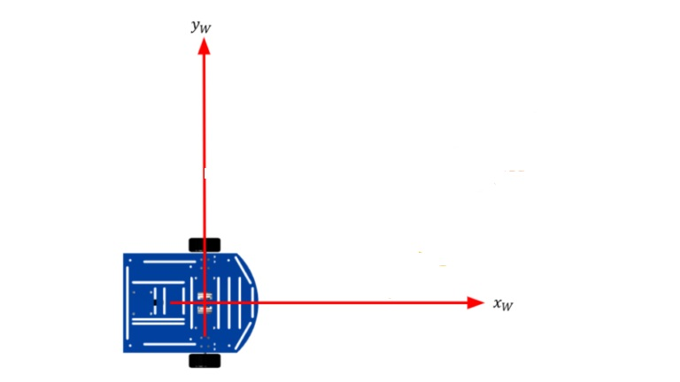
Representación de robots móviles
Análisis con radianes
YI
90º = pi/2
1
I = (1, 0, pi/2 )
YR
XR
R = (0, 1, pi/2 )
XR
YR
XI
1
Facilitador: PhD Alfredo García Suárez

Slide 22
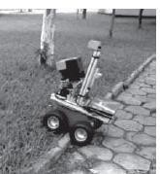
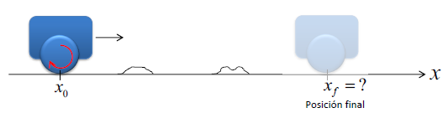
Robots Móviles con ruedas
Posición/orientación
Odometría: integración del movimiento de la rueda para estimar la posición
del robot.
Facilitador: PhD Alfredo García Suárez

Slide 23
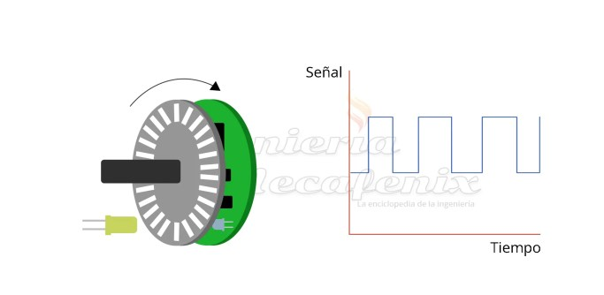
Robots Móviles con ruedas
Posición/orientación
Dead reckoning: Usando sensores de orientación y con información de
velocidad, se estima la posición integrando el movimiento
Facilitador: PhD Alfredo García Suárez

Slide 24
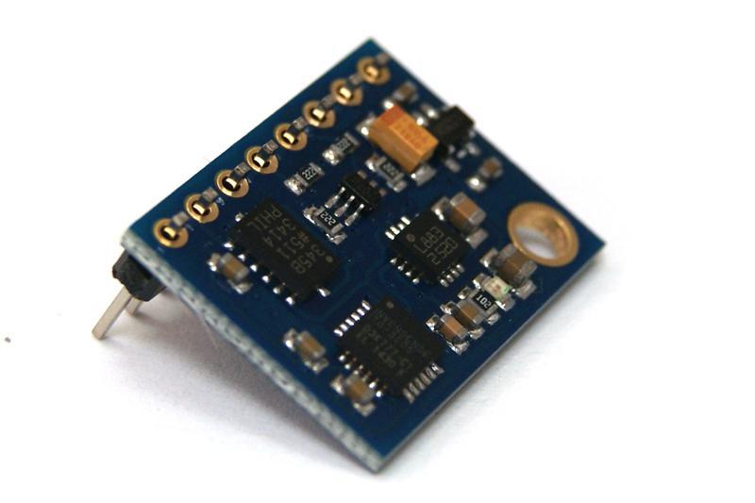
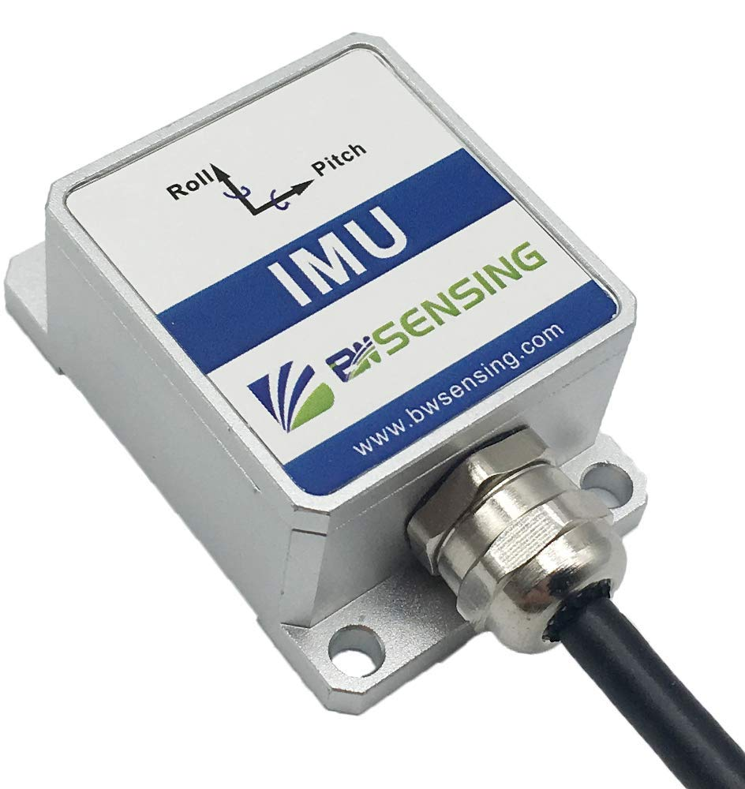
Robots Móviles con ruedas
Posición/orientación
No es fiable la estimación con sensores propioceptivos (suelo irregular,
deslizamiento, etc.): se utiliza sensores exteroceptivos (IMU, etc.)
Facilitador: PhD Alfredo García Suárez

Slide 25
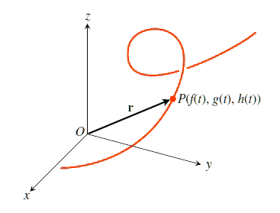
Robots Móviles con ruedas
Curvas paramétricas
Para describir la trayectoria de una partícula como una curva en el espacio como la que se muestra en la figura, más que describirla con una expresión que relacione una de sus coordenadas en términos de las otras dos, es necesario expresar cada una de las coordenadas de la partícula como una función del tiempo t..
Facilitador: PhD Alfredo García Suárez

Slide 26
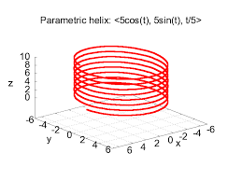
Robots Móviles con ruedas
Curvas paramétricas
Para realizar el seguimiento de una partícula que se mueve en el espacio, se tira un vector r desde el origen del espacio cartesiano hasta la partícula y visualizamos los cambios en r
Facilitador: PhD Alfredo García Suárez

Slide 27
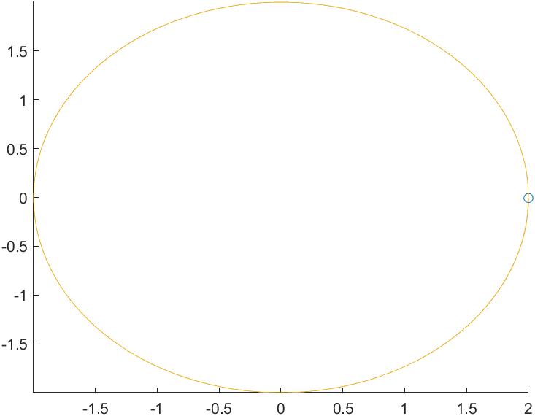
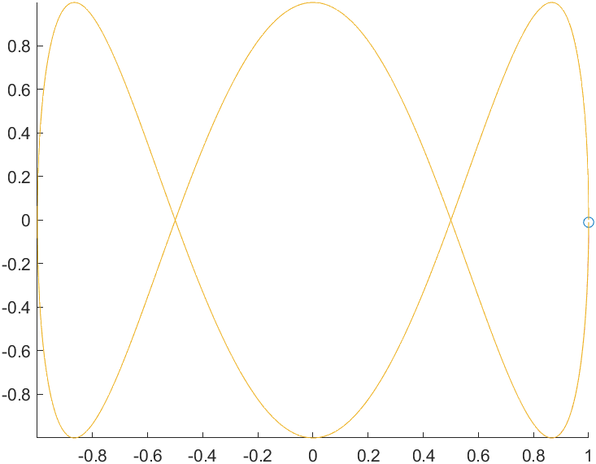
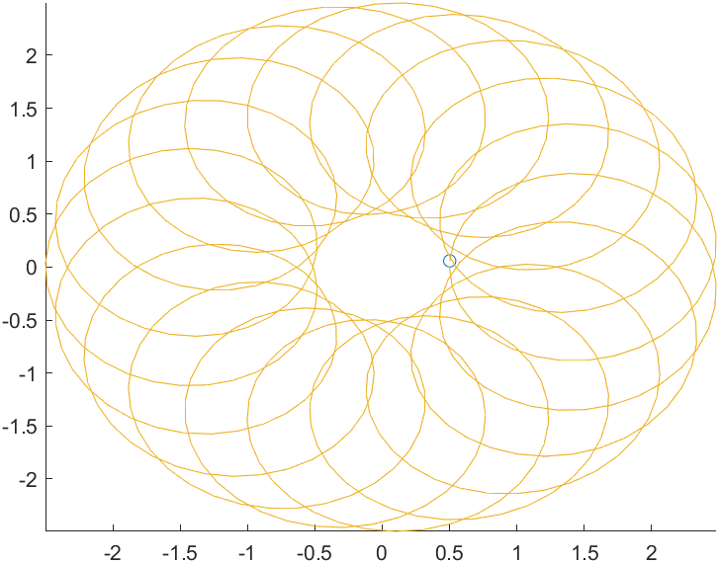
Actividad 2.1 (Parametrización de trayectorias)
1. Crear un nuevo repositorio nuevo con el nombre: Actividad 2.1 (Parametrización)
2. Implementar el código requerido para generar la parametrización de las siguientes trayectorias en un plano 2D.
Facilitador: PhD Alfredo García Suárez

Slide 28
Actividad 2.1 (Parametrización de trayectorias)
3. Obtener las siguientes trayectorias definidas a partir de curvas paramétricas
a) x =2t, y = (t−3t)/3, t ∈[−2,2]
b) x =t−3sen(t), y = 4−3cos(t), t ∈ [0,10]
c) x =3cos(t)−cos(3t), y = 4sin(3t), t ∈ [0,2π]
d) x = cos(t) + 1/2cos(7t) + 1/3sen(17t), y = sen(t) + 1/2sen(7t) + 1/3cos(17t), t ∈ [0,2π]
e) x =17cos(t)+7cos(17+7t), y = 17sen(t) −7sen(17t), t ∈ [0,2π]
f) x =2cos(t), y = 2sen(t), 7 t), t ∈ [0,14π]
g) x =5t−4sen(t), y = 5−4cos(t), t ∈ [−2π,2π]
h) x =4cos(t)+cos(4t), y = 4sen(t) −sen(4t), t ∈ [0,2π]
i) x =sen(2t), y = sen(3t), t ∈ [0,2π]
j) x =sen(4t), y = sen(5t), t ∈ [0,2π]
Facilitador: PhD Alfredo García Suárez

Slide 29
Actividad 2.1 (Parametrización de trayectorias)
4. Generar un reporte de los pasos para poder obtener las funciones y graficos de las trayectorias parametrizadas. Incluir el Código en MATLAB
5. Subir el link del repositorio en CANVAS para “Evaluación”
Facilitador: PhD Alfredo García Suárez

Slide 30

Fin de la Sesión
Preguntas?
Alfredo.garcias@tec.mx
https://itesm.zoom.us/j/9648719322
Facilitador: PhD Alfredo García Suárez

